Slide 1
Разбиение графа на две части методом Кернигана-Лина
Работу выполнили:
Чернышов Сергей
Плотников Кирилл
студенты группы 3822Б1ПИмэ1

Slide 2
Цели и задачи
Цель: изучить классический итеративный алгоритм разбиения графа, научиться минимизировать число межсоединений.
Задачи:
Рассмотреть различные способы генерации неориентированного графа
Реализовать базовый алгоритм разбиения графа на две части
Реализовать продвинутый алгоритм разбиения графа на две части
Провести сравнительный анализ алгоритмов разбиения графа
Визуализировать получившиеся разбиения графа

Slide 3










Математическая постановка задачи
$$G=\left(V,E\right), g−генератор$$
$$g\left(G\right)=\left(I,J\right), где:$$
$$I⊆V,J⊆V$$
$$При этом:$$
$$I∩J=∅$$
$$Тогда:$$
$$C\left(G,g\right)=\{e=\left(u,v\right)∈E|u∈I,v∈J или u∈J,v∈I\}$$
$$Критерий:$$
$$q\left(C,g\right)=|C(G,q)|$$
$$Оптимизационная задача:$$
$$q\left(C,g\right)→min$$

Slide 4
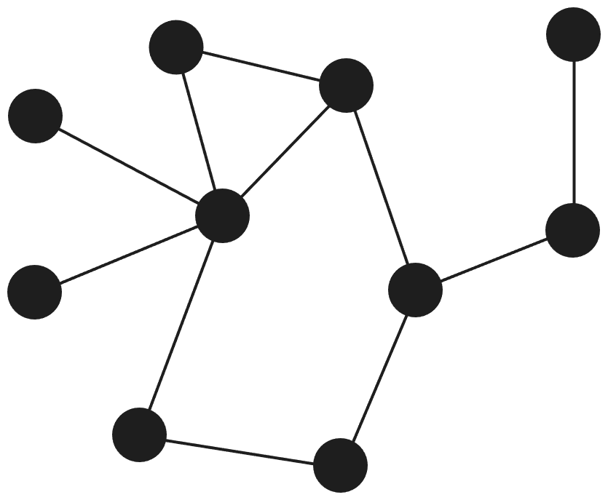
Пример

Slide 5
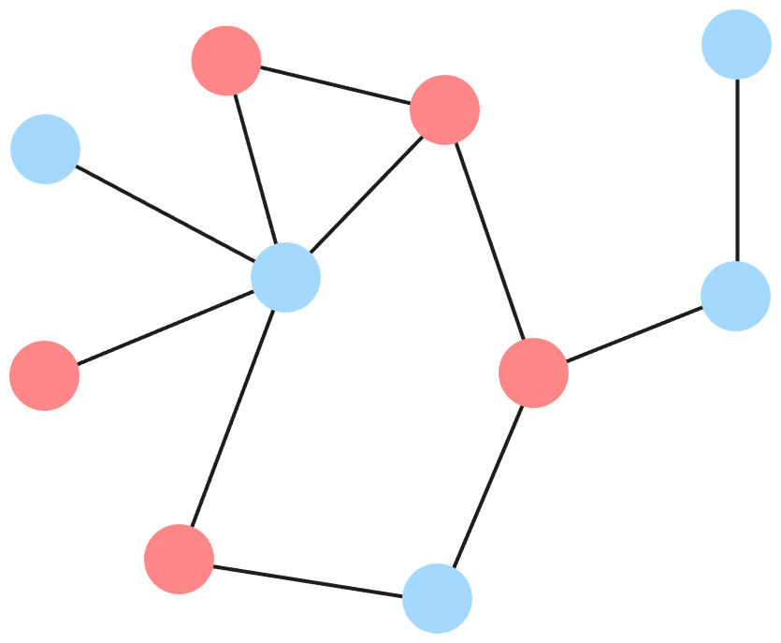
Пример

Slide 6
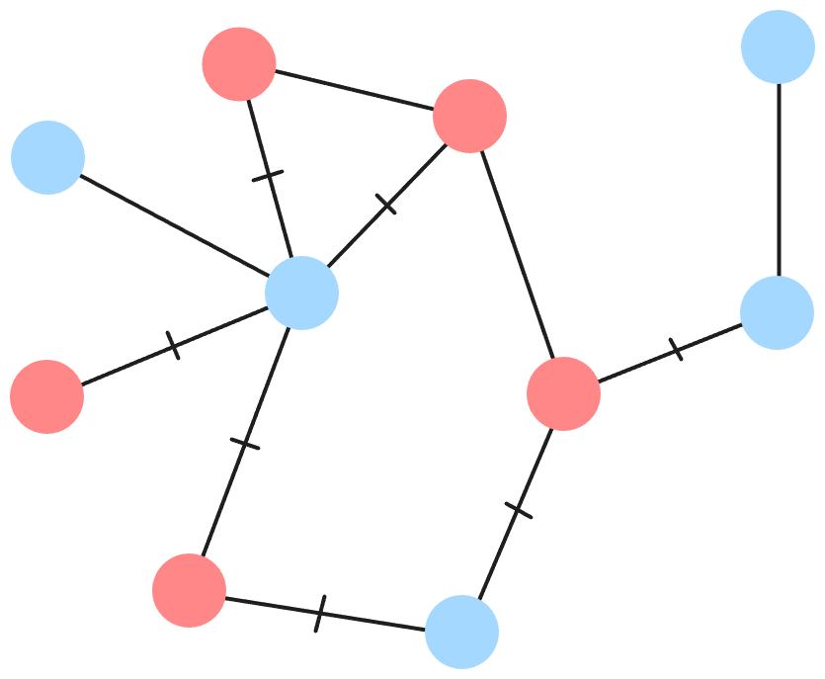
Пример

Slide 7
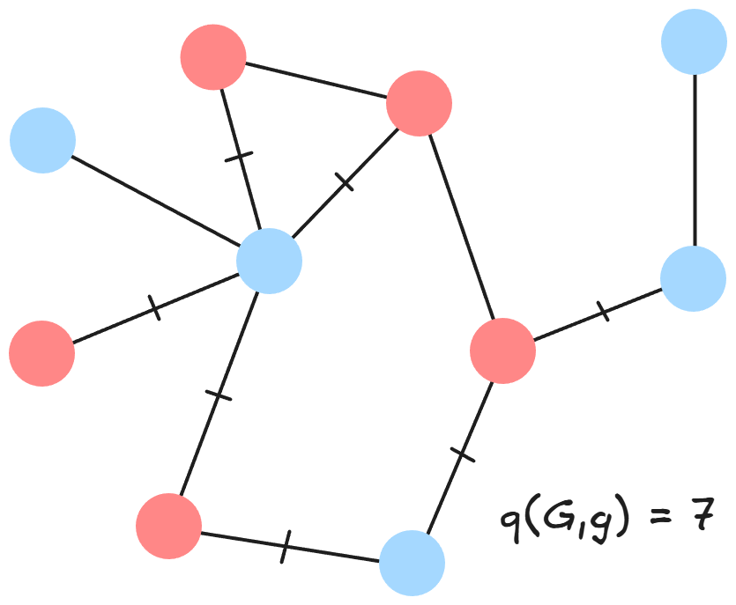
Пример

Slide 8





Использование LLM-моделей
LLM
context.md

Slide 9
Использование LLM-моделей
context.md
prompt.md
LLM
algo.md

Slide 10
Генерация графа
Генератор Эрдёша-Реньи
Генератор Фишера-Йетса
Генератор клики
Генератор цепочки
Генератор прямоугольной решетки
Генератор двудольного графа

Slide 11
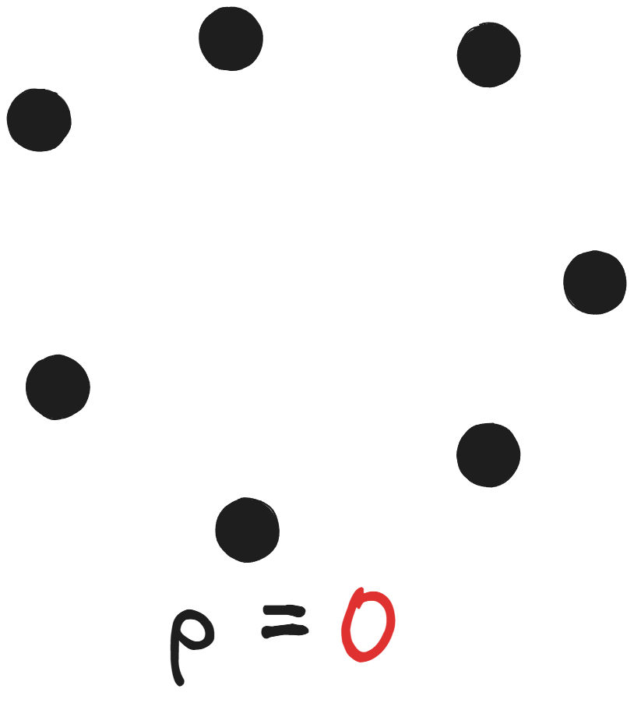
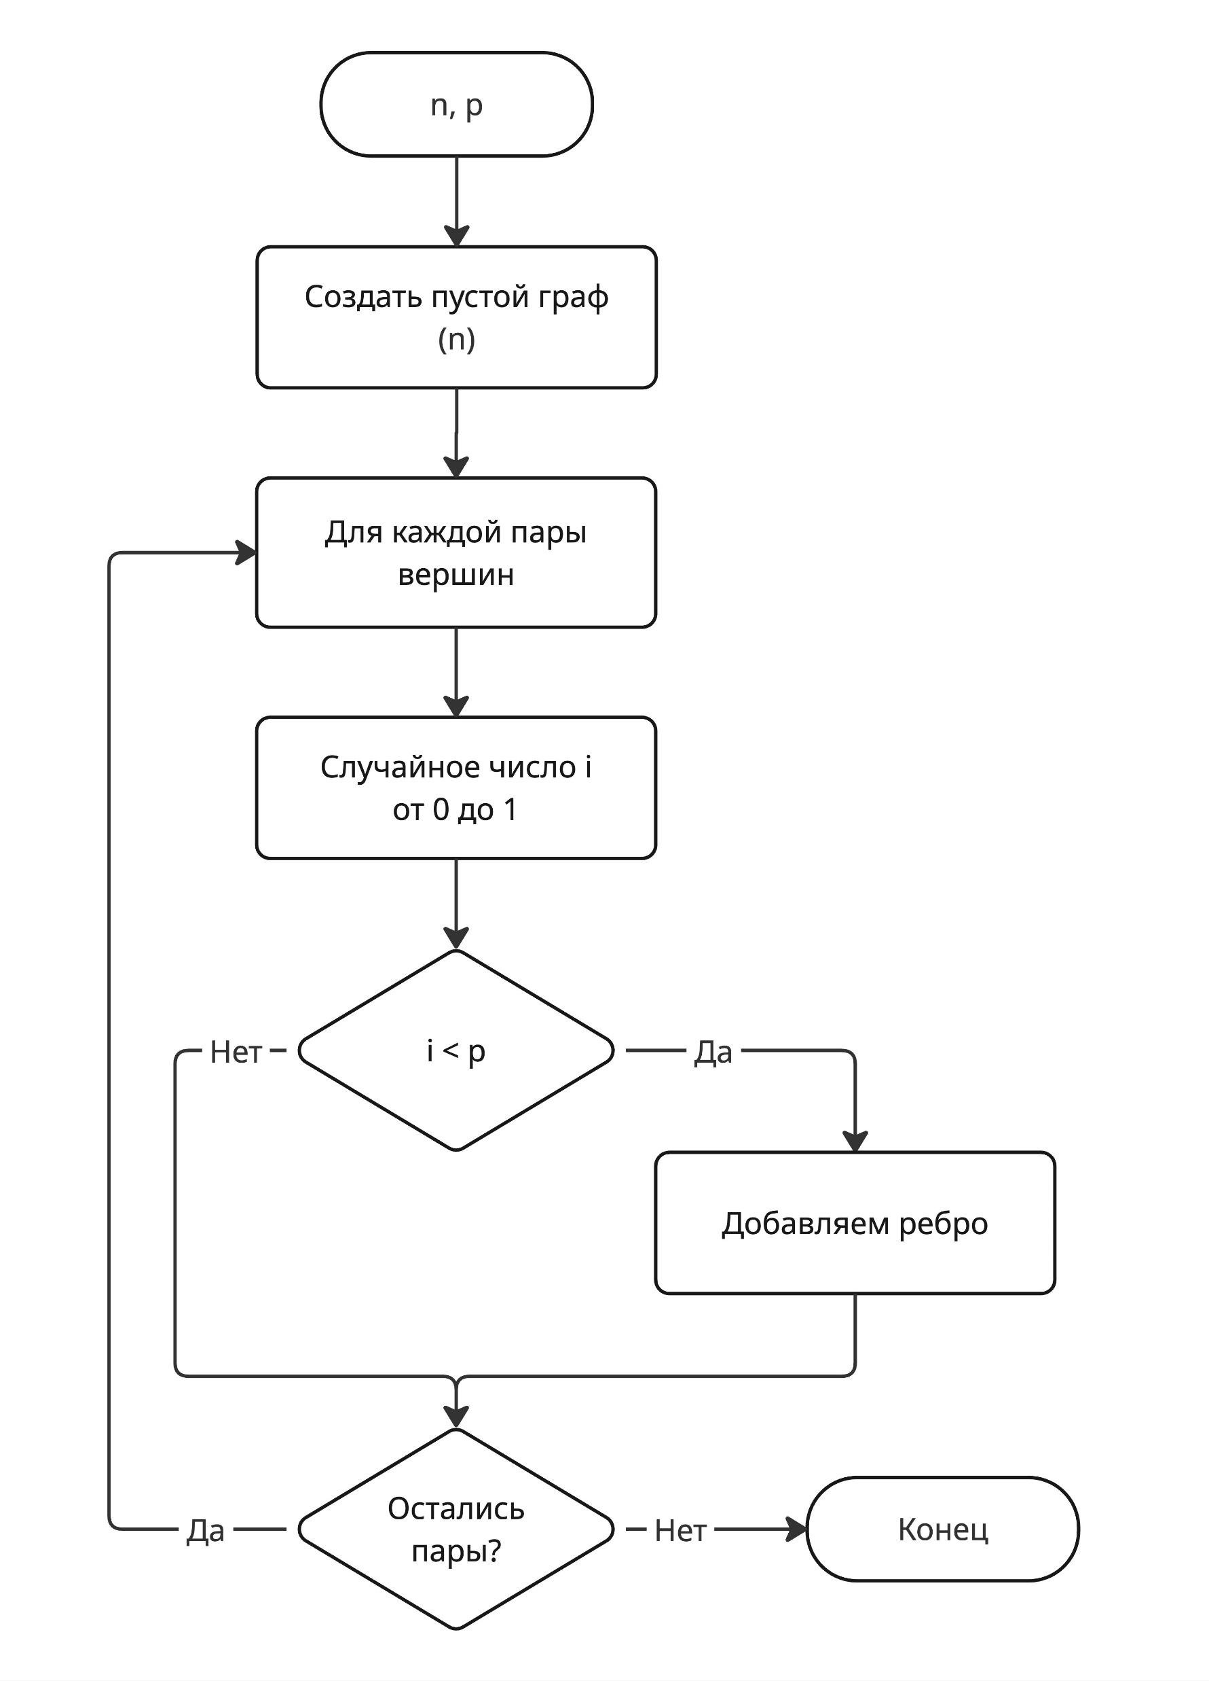
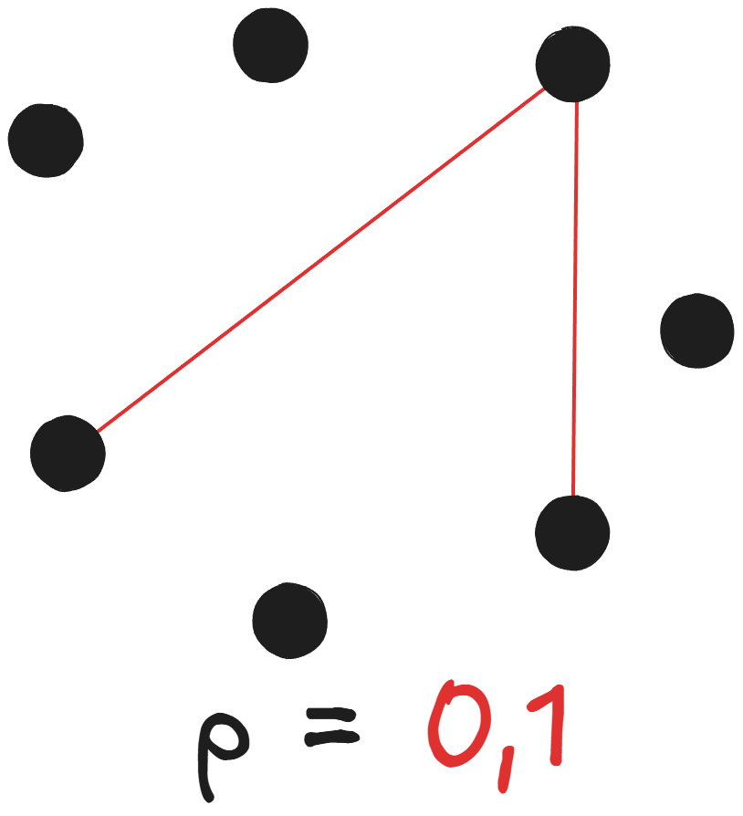
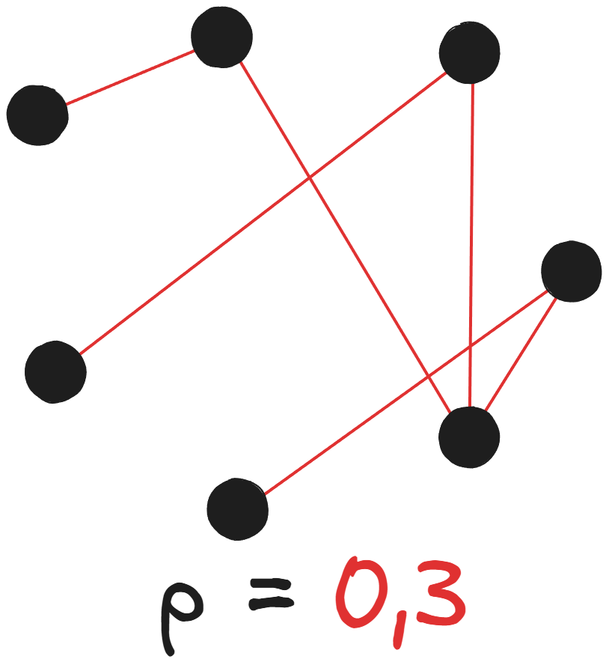
Генератор Эрдёша-Реньи

Slide 12
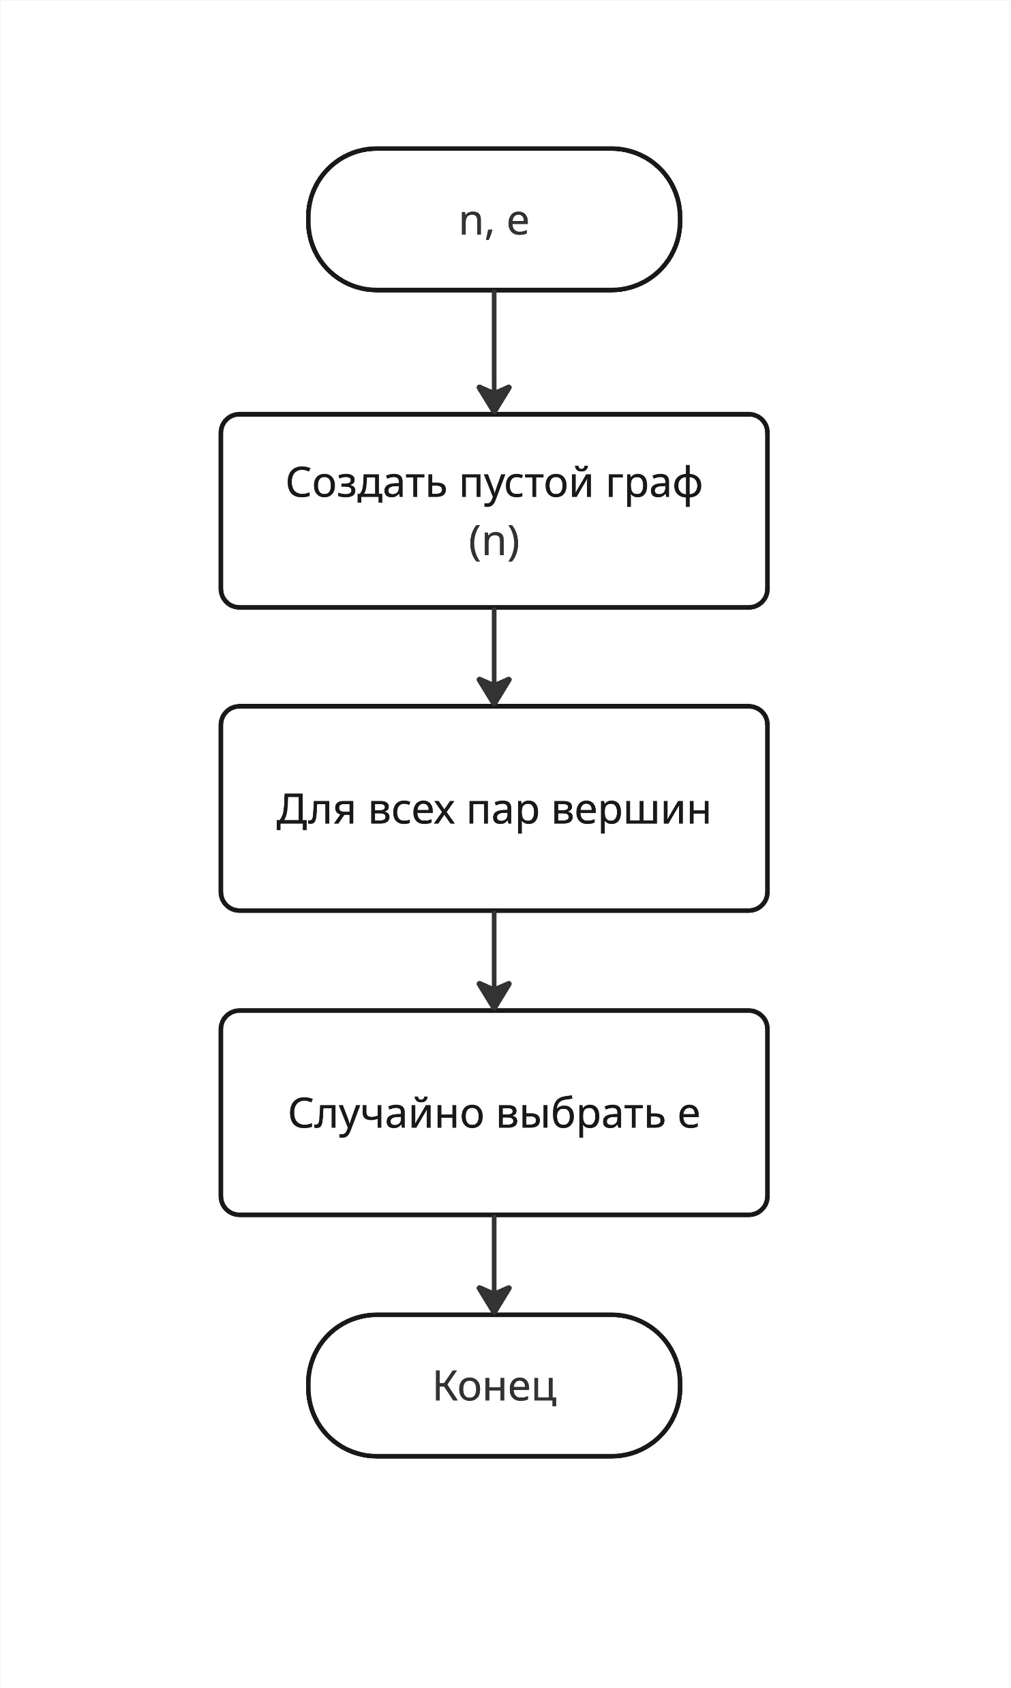
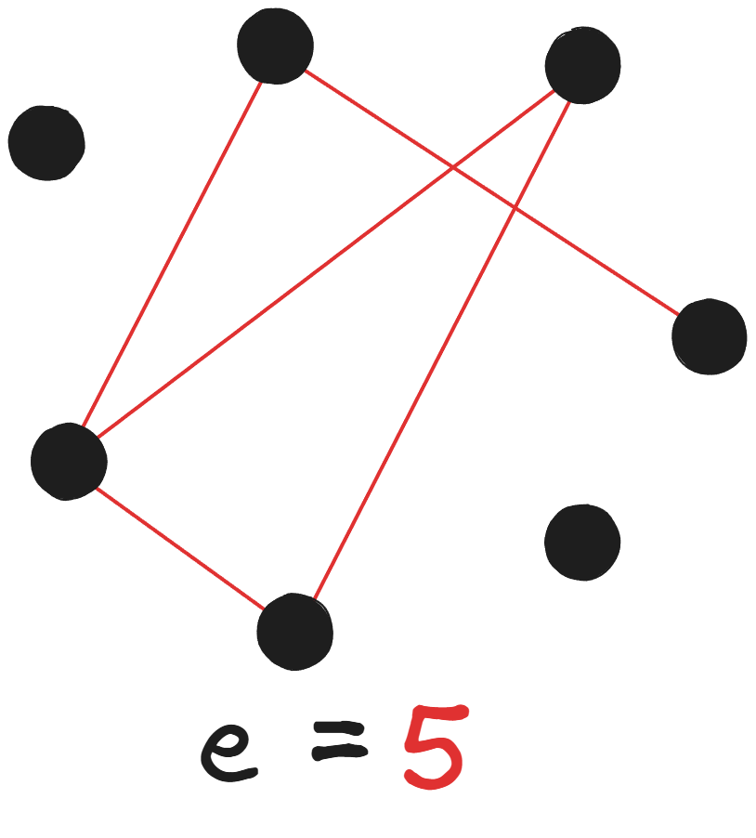
Генератор Фишера-Йетса

Slide 13
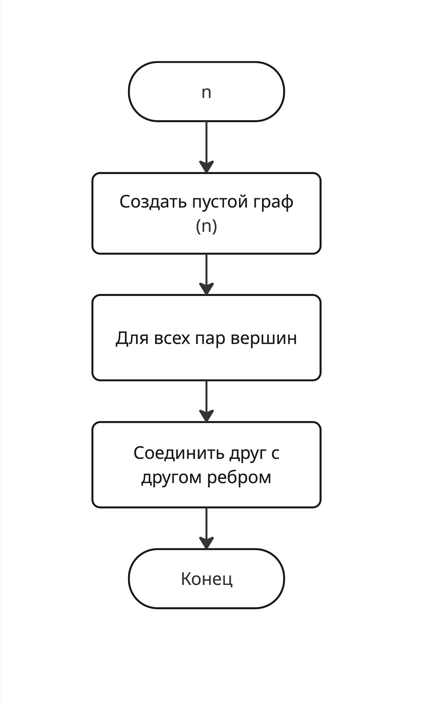
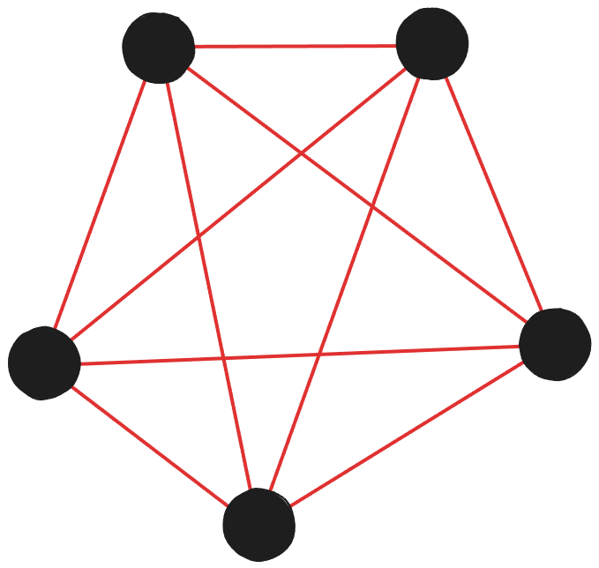
Генератор клики

Slide 14
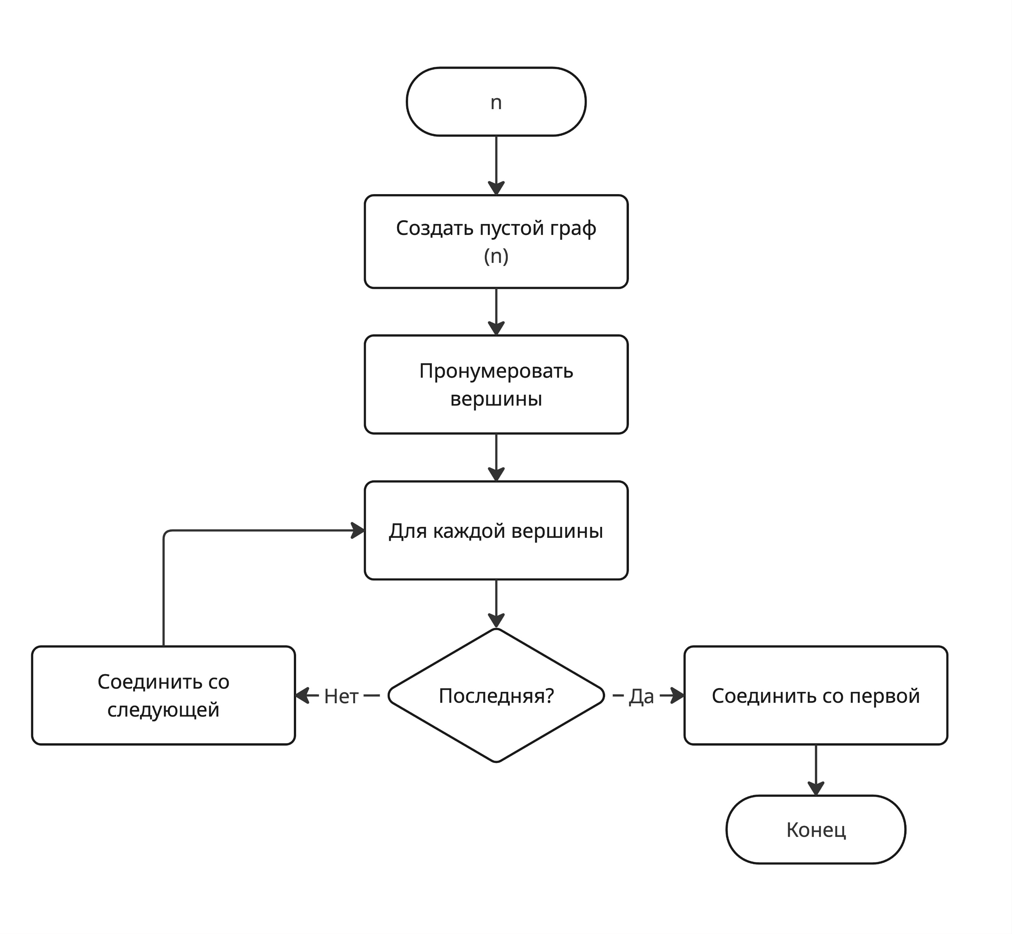
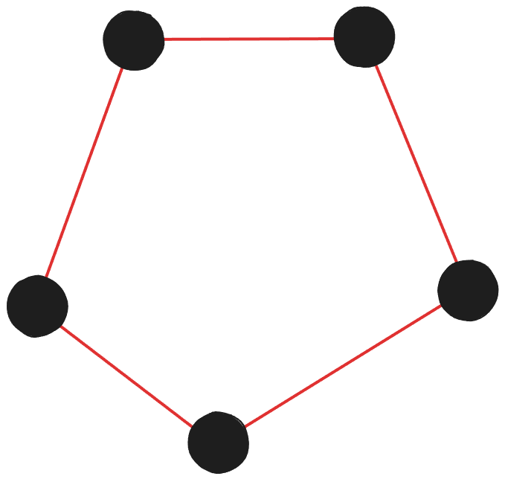
Генератор цепочки

Slide 15
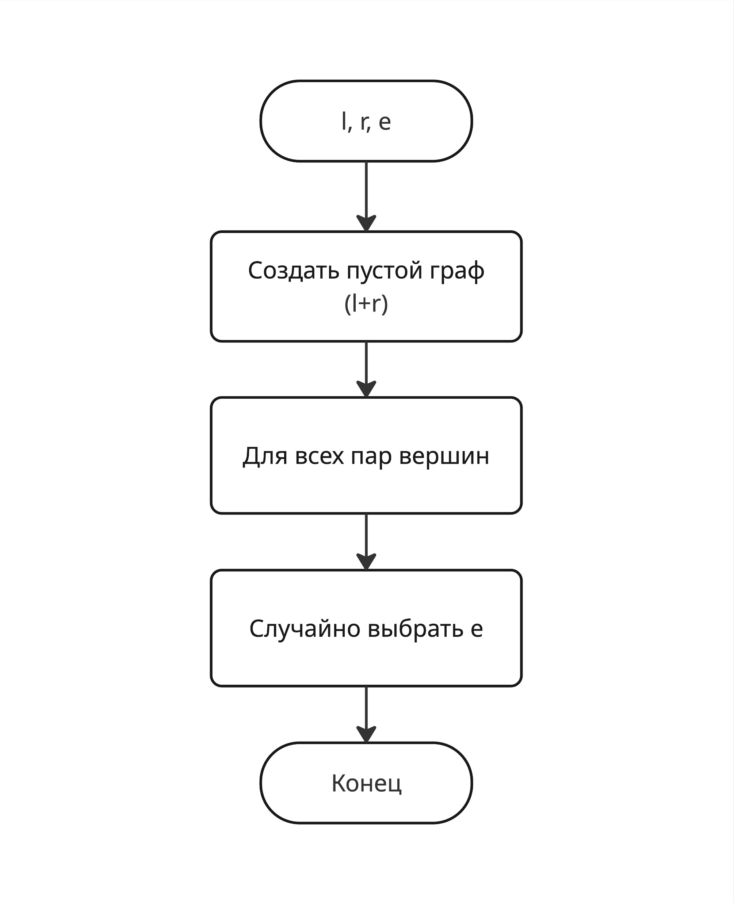
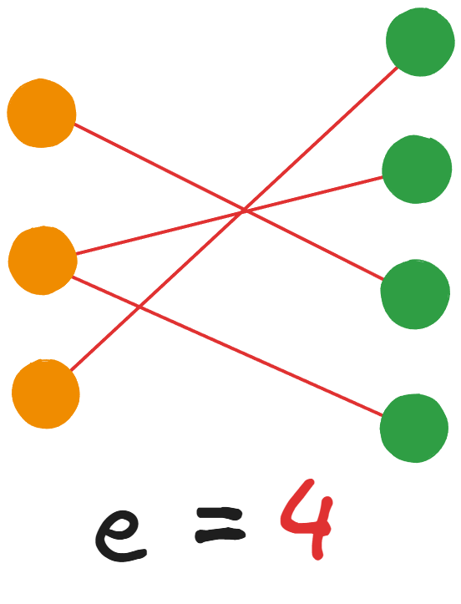
Генератор двудольного графа

Slide 16
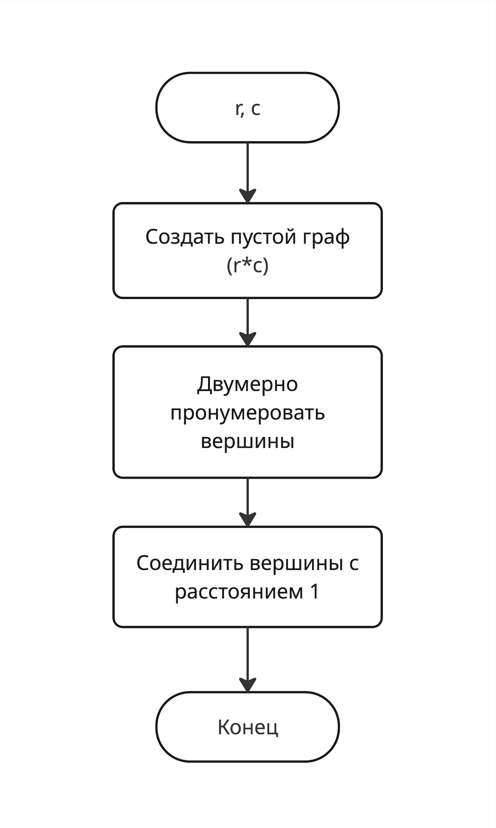
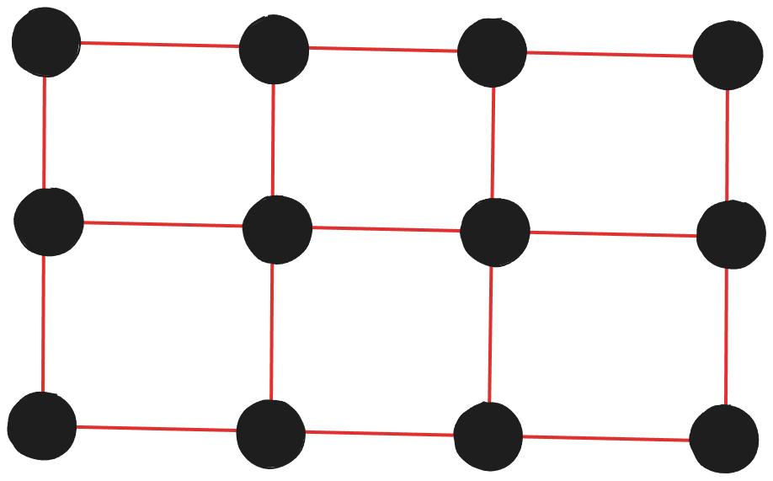
Генератор прямоугольной решетки

Slide 17
Генерация разбиения графа
Генератор разбиения Кернигана-Лина
Генератор разбиения Фиддуча–Мэтьюса

Slide 18
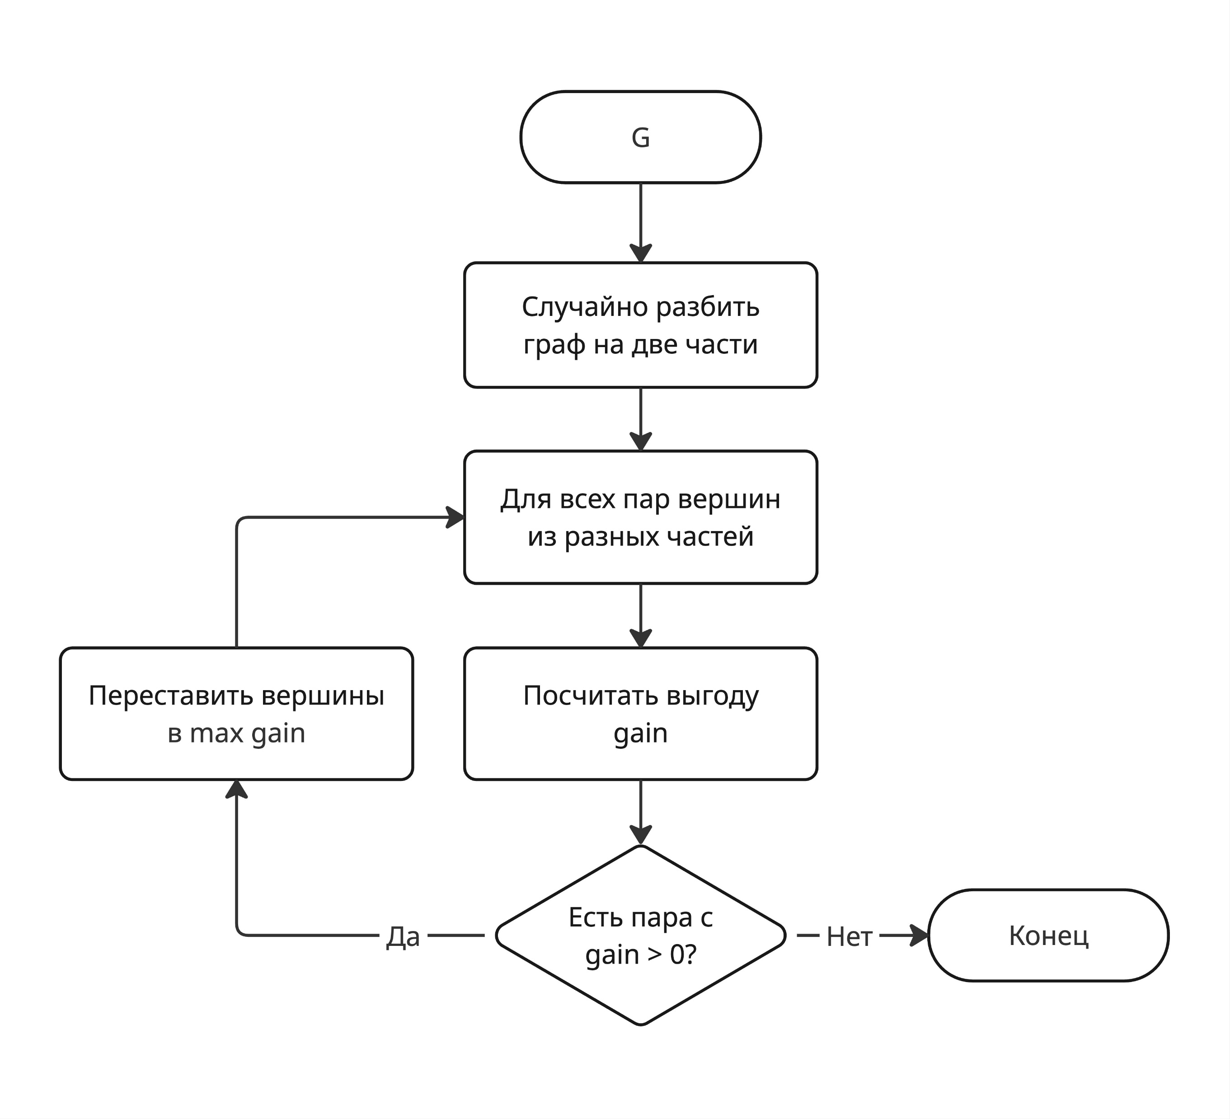

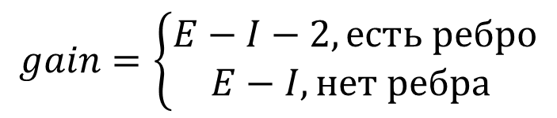

Генератор разбиения Кернигана-Лина
$$E=external_{1}+external_{2}$$
$$I=internal_{1}+internal_{2}$$
$$gain=\left\{\begin{aligned}E−I−2, есть ребро \\ E−I, нет ребра \end{aligned}\right.$$

Slide 19
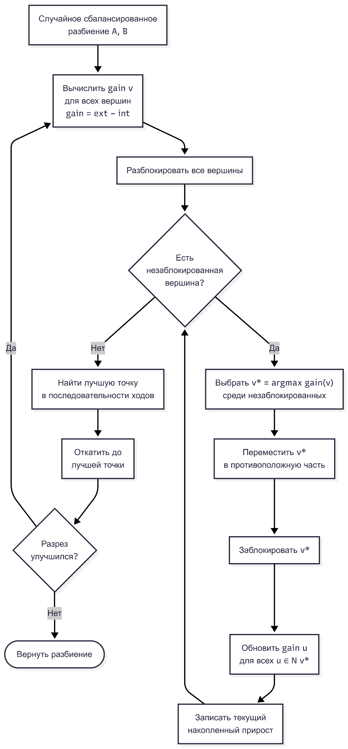
Генератор разбиения Фиддуча–Мэтьюса

Slide 20
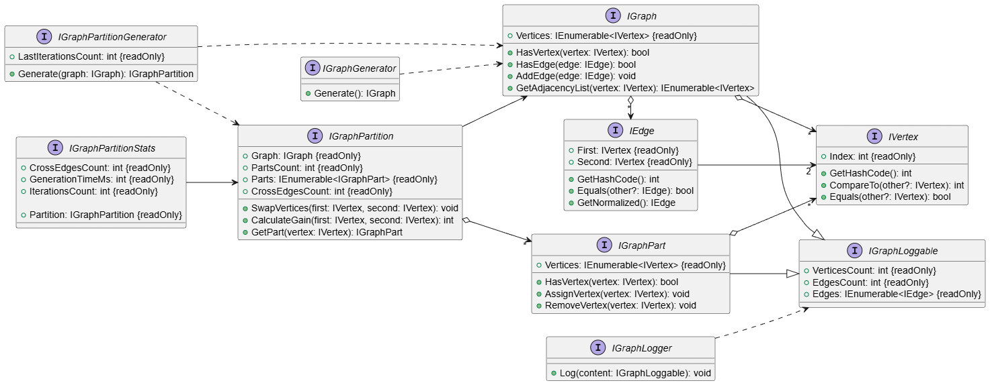
Архитектура. Доменный слой

Slide 21
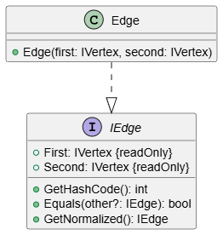
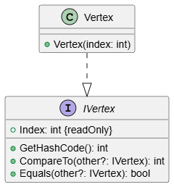
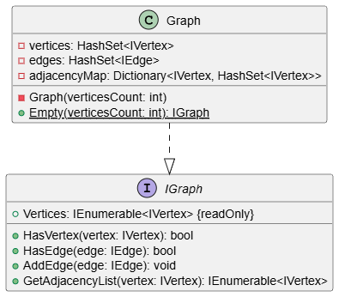
Архитектура. Сущности графа

Slide 22
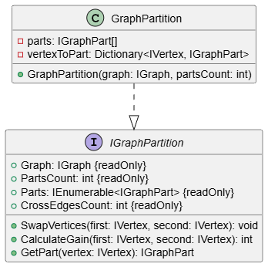
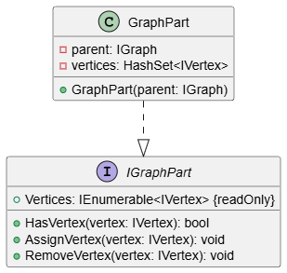
Архитектура. Сущности разбиения графа

Slide 23
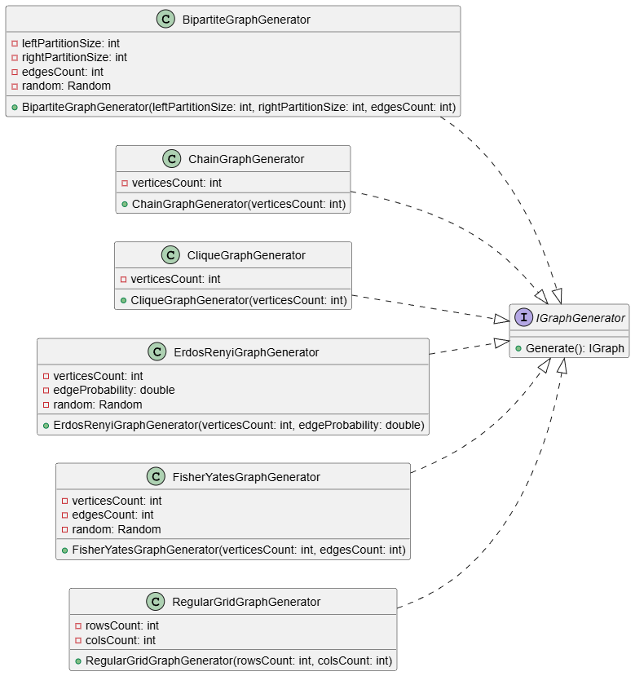
Архитектура. Генераторы графа

Slide 24
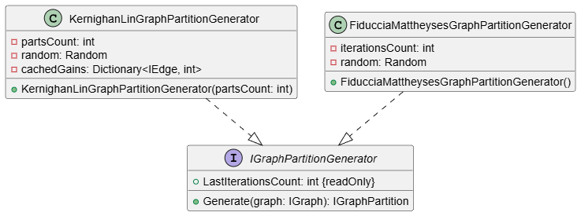
Архитектура. Генераторы разбиения графа

Slide 25
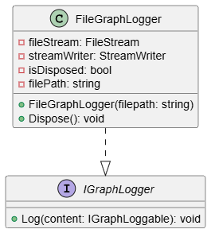
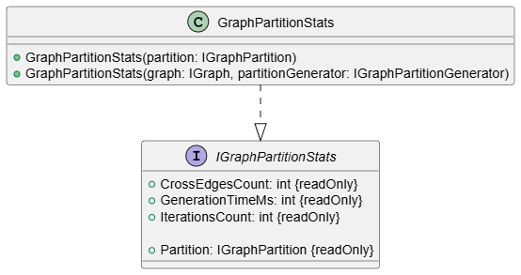
Архитектура. Вспомогательные сущности

Slide 26
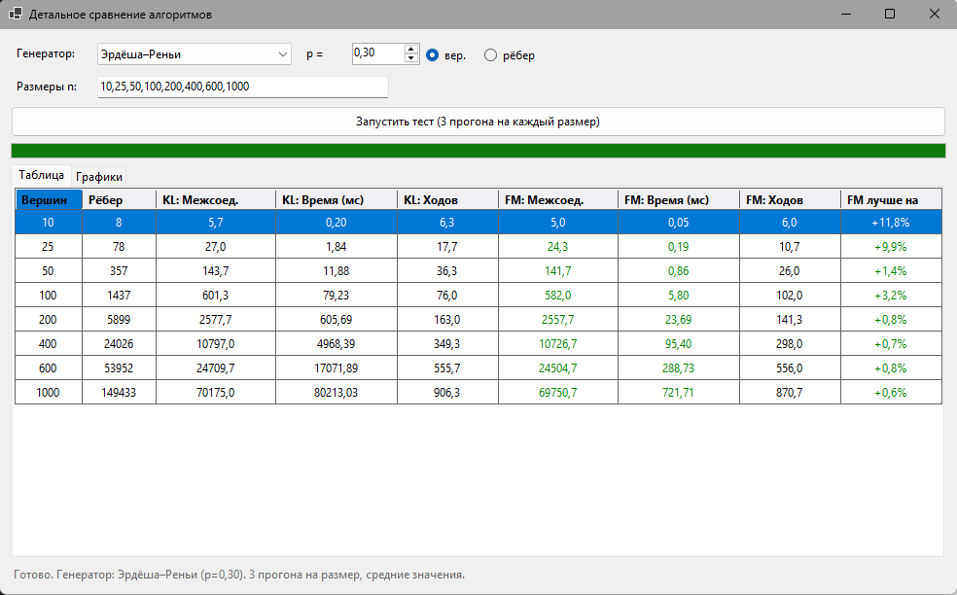
Результаты: качество разбиения
Качество разбиения — число межсоединений
Подзаголовок: Генератор Эрдёша–Реньи (p = 0.30), 3 прогона на каждый размер
Вывод: FM превосходит KL по качеству разбиения на 1–12,5% на случайных графах (ER, p=0,15). Наибольшая разница при малых n: +12,5% при n=25, +7,5% при n=100; при n=600 разница сглаживается до 1,2%. Критическое преимущество — скорость: KL при n=600 работает 8 914 мс, FM — 230 мс (в 39 раз быстрее).

Slide 27
Результаты: качество разбиения
Подзаголовок: n =200 p = 0.3 3 прогона
Ранжирование генераторов
Генератор | KL | FM | FM лучше
Эрдёша-Реньи | 1180,3 | 1153 | +2,3%
Регулярная решетка | 52,3 | 15,0 | +71,3%
Двудольный граф | 1192,3 | 1179,3 | +1,1%
Фишер-Йетс | 1169,3 | 1141,0 | +2,4%
Цепочка | 28,7 | 7,3 | +74,4%
Клика* | 10000 | 10000 | 0%
Вывод: FM превосходит KL на всех типах графов — от +1,1% (двудольный) до +74,4% (цепочка). Ранжирование по числу межсоединений FM при n=200 (от лучшего к худшему): 1) Цепочка (7,3) — структура близка к оптимально делимой; 2) Решётка (15,0) — регулярность снижает число разрезов; 3) Фишер–Йетс (1141) ≈ ER (1153) — случайные графы неразличимы; 4) Двудольный (1179) — алгоритм не эксплуатирует двудольность при высокой плотности. *Клика – полный граф оба алгоритма дают n²/4 разрезов, но FM в 109 раз быстрее

Slide 28
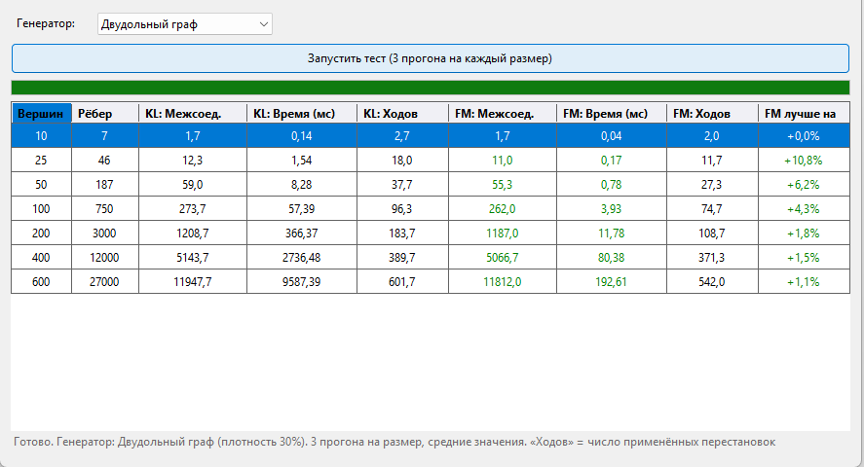
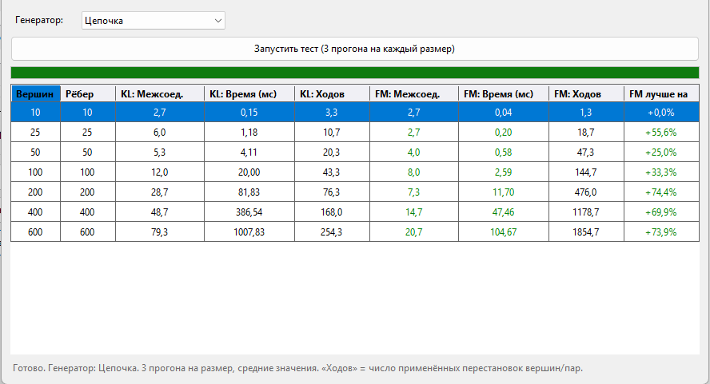
Результаты: структурированные графы
Влияние структуры графа на качество разбиения
Вывод: Цепочечный граф — предельный случай: оптимальный разрез = 1 ребро. FM при n=200 достигает 7,3 межсоединений против 28,7 у KL (+74,4%). При n=600 разрыв сохраняется: 20,7 vs 79,3. На случайных и двудольных графах преимущество FM умеренное (1–12%). Причина: FM перемещает по одной вершине и точнее адаптируется к локальной структуре; KL застревает в локальных минимумах при обмене парами.

Slide 29
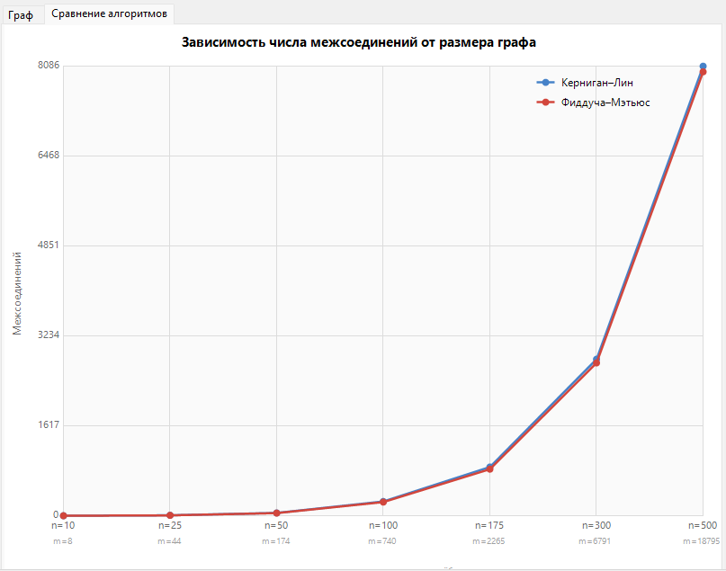
Результаты: время работы
Время работы алгоритмов
n | KL (мс) | FM (мс) | FM быстрее в
10 | 1,21 | 0,69 | 1,8×
50 | 8,36 | 0,74 | 11×
100 | 54,17 | 3,18 | 17×
200 | 344,00 | 18,29 | 19×
400 | 2561,89 | 67,26 | 38×
600 | 8913,70 | 230,40 | 39×
Вывод: Скорость FM кратно превосходит KL и разрыв нарастает.Рост времени KL квадратичный — O(n²·k); FM линейный — O((n+m)·k). При n=1000: KL — 80 213 мс (>80 сек), FM — 721 мс.

Slide 30
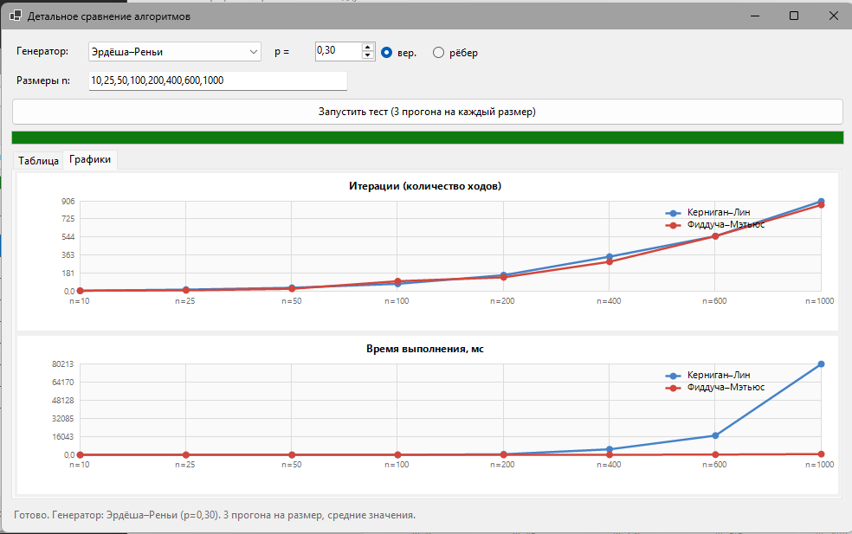
Результаты: время работы
Корреляция итераций и времени
• Формы кривых «итерации» и «время» совпадают — корреляция прямая. • При n=1000: KL — 906 ходов, 80 213 мс; FM — 896 ходов, 721 мс. Число ходов почти одинаково, но каждый ход KL дороже. • KL пересчитывает gain для всех пар O(n²); FM — только для соседей перемещённой вершины O(deg). • Разрыв во времени растёт с n: при n=50 — 11×, при n=1000 — 111×. • Вывод: итерационная сложность алгоритмов одинакова, но FM побеждает за счёт дешевизны одного хода.

Slide 31
Выводы
Керниган–Лин (базовый)
Фиддуча–Мэтьюс (эвристический)
- Сложность: O(n² · k), где k — число итераций
- Хранит кеш выигрышей для всех пар вершин → квадратичная память
- При n=600 работает ~9 секунд — неприемлемо для больших графов
- Практичен только до n ≈ 200–300
- Сложность: O((n + m) · k) за счёт пересчёта только соседей - При n=600 — 230 мс (в 39× быстрее KL); при n=1000 — 721 мс (в 111× быстрее) - На случайных графах: качество почти одинаково (разница 1–12%) - На структурированных графах (цепочка): FM лучше на 70–74%
Общие выводы
- Оба алгоритма находят разбиение с равными частями и минимизируют межсоединения
- FM является предпочтительным выбором во всех случаях: быстрее и не хуже по качеству
- Визуализация подтверждает корректность разбиения для n ≤ 100
- Для целевого масштаба (10⁵ вершин, 5×10⁵ рёбер) необходимы многоуровневые методы

